Slide 1

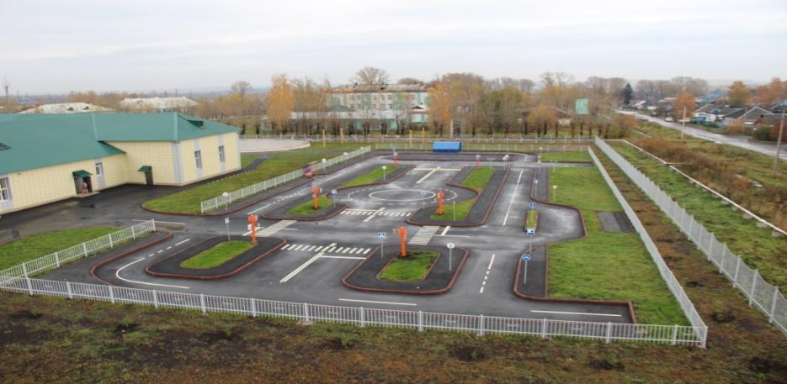
Управление образования
Полысаевского городского округа
Муниципальное бюджетное образовательное учреждение
дополнительного образования
«Дом детского творчества имени Б.Т. Куропаткина»
Ресурсный центр по изучению ПДД
«Создание единого образовательного пространства для изучения правил дорожного движения»

Slide 2
Цель - создание условий для функционирования единого образовательно-воспитательного пространства через сетевое взаимодействие МБОУ ДО «ДДТ» и образовательных организаций Полысаевского городского округа по изучению ПДД.
совершенствовать формы и методы работы с детьми по изучению ПДД
Задачи:
способствовать повышению педагогического мастерства работников сферы образования по вопросам профилактики детского дорожно-транспортного травматизма (ДДТТ)
оказывать информационно-методическую поддержку педагогическим работникам, занимающимся вопросами обучения ПДД

Slide 3
Нормативные документы
Приказ УО Полысаевского городского округа от 10.10.2014 № 233 «О присвоении статуса муниципального Ресурсного центра»
Приказ муниципального бюджетного образовательного учреждения дополнительного образования «Дом детского творчества имени Б.Т. Куропаткина» от 31.10.2014 № 151 «О назначении ответственного и о составе рабочей группы по организации работы Ресурсного центра».
Положение о Ресурсном центре
План работы Ресурсного центра

Slide 4
Направления деятельности Ресурсного центра
С детьми
С педагогами
учебно-методическая
организационно-методическая
учебно-методическая
организационно-методическая
информационно-методическая

Slide 5
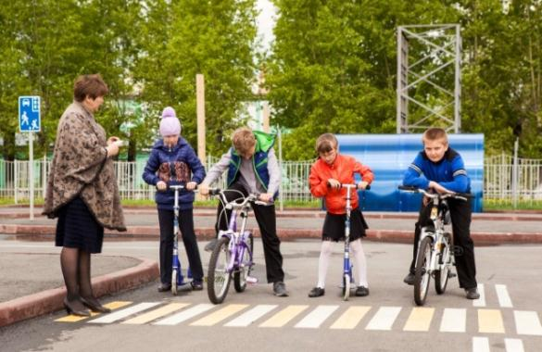
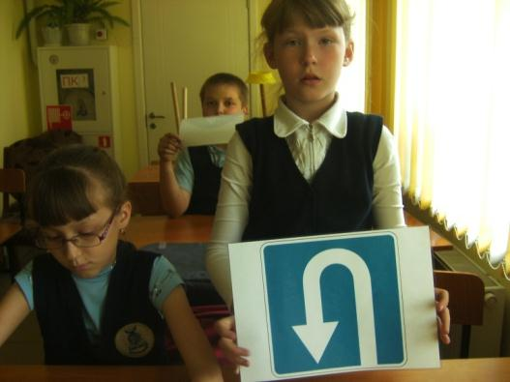
Формы работы с детьми
Дополнительные общеобразовательные программы:
«Дорожная азбука»
«Перекрёсток»

Slide 6
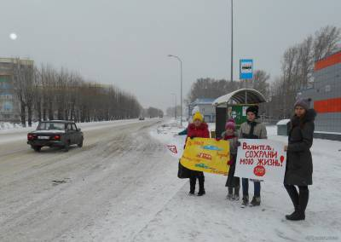
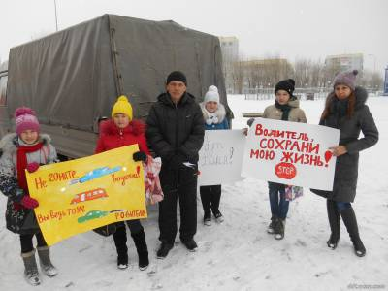
Акция «Сохрани жизнь!»

Slide 7
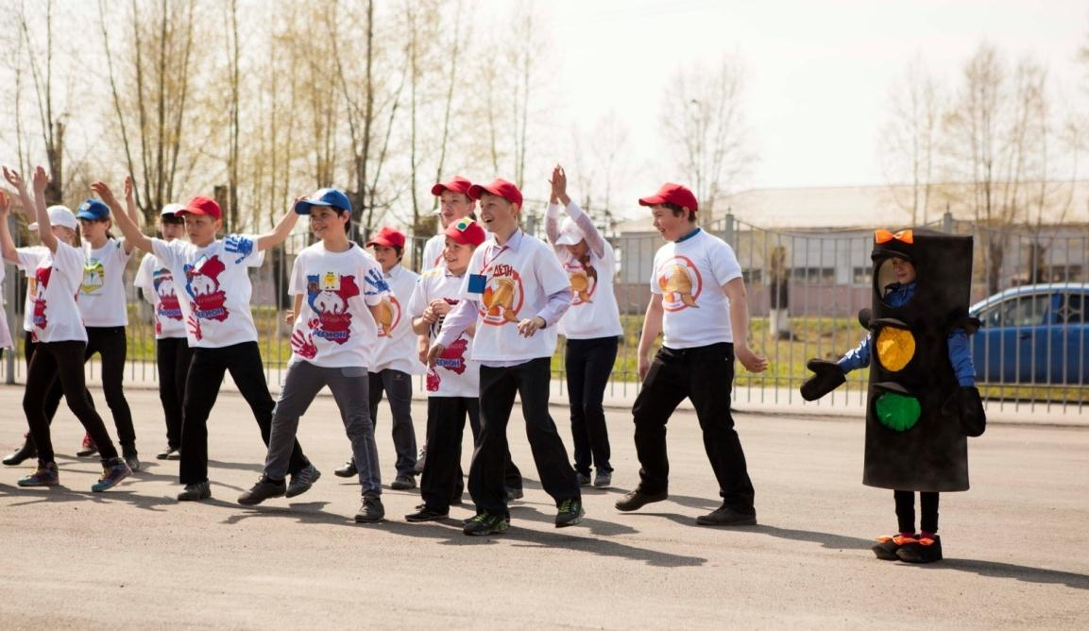
Танцевальный флешмоб
«Будь ярким ! Стань заметным!»

Slide 8
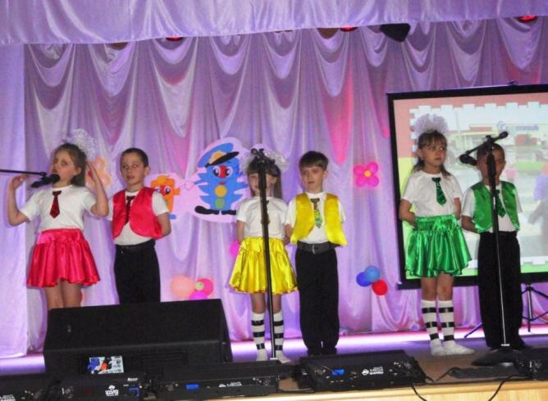
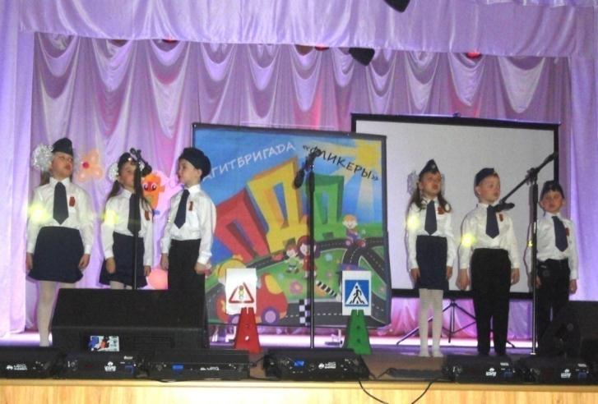
Конкурс агитбригад
для воспитанников ДОУ
«Даже кроха должен знать правила движения»

Slide 9
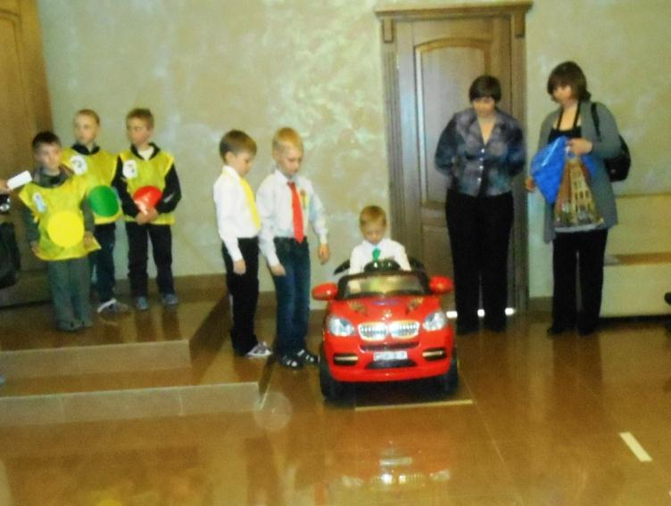
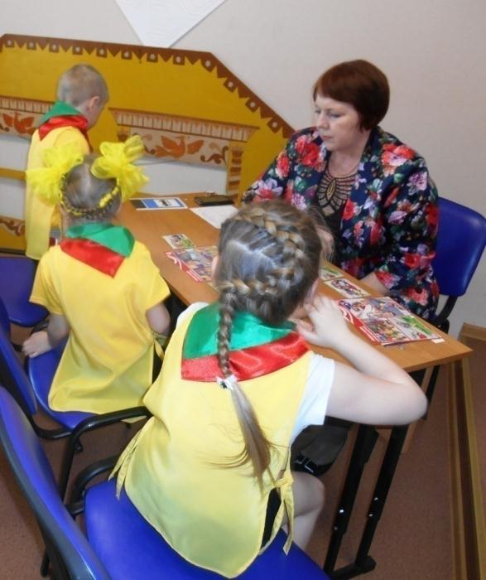
Конкурс для воспитанников ДОУ
«Правила дорожные детям знать положено»

Slide 10
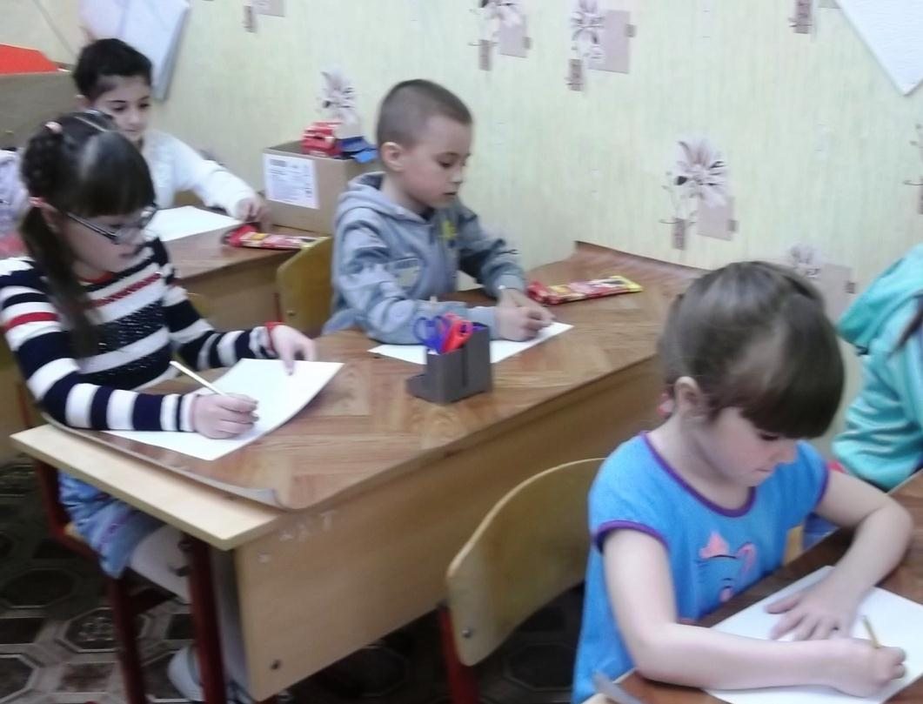
Конкурс сочинений
«Как я с семьёй безопасно проведу каникулы»

Slide 11
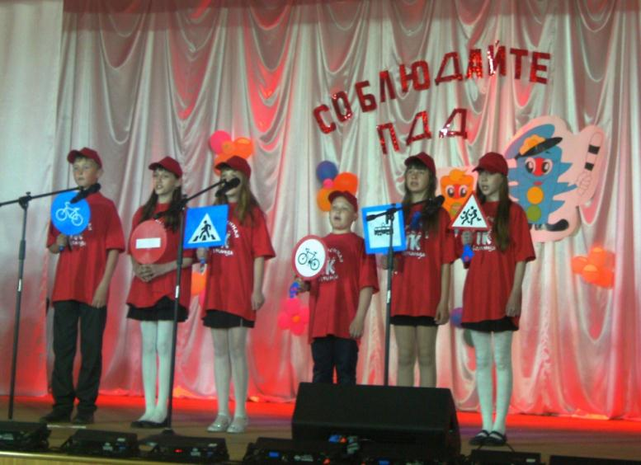
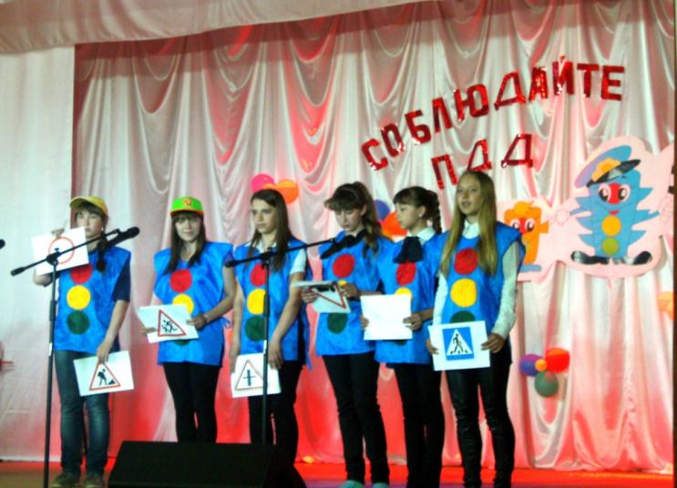
Конкурс агитбригад
«Вместе за дорожную безопасность»

Slide 12
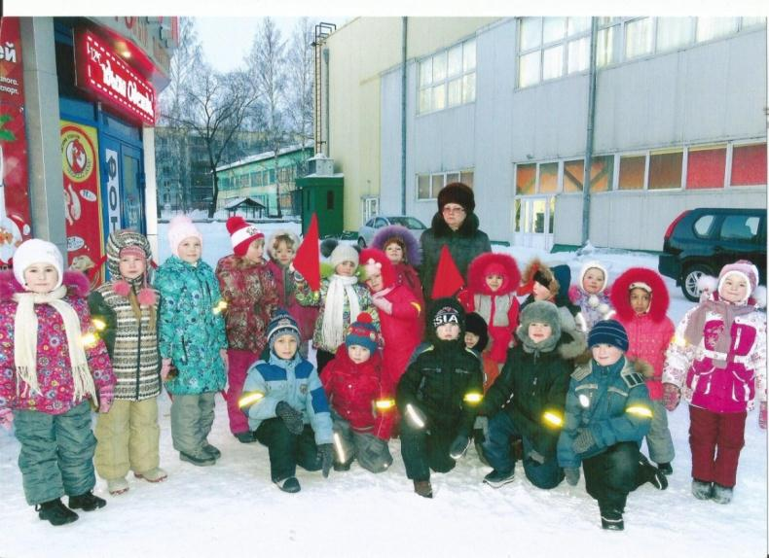
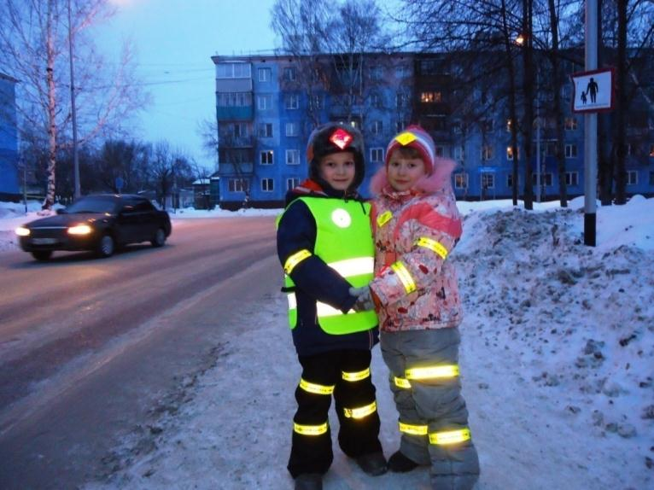
Конкурс фотографий
«Стань заметней»

Slide 13
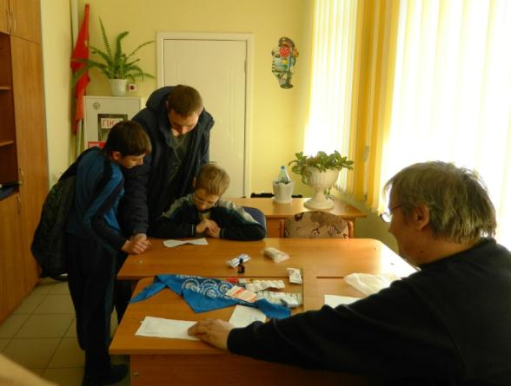
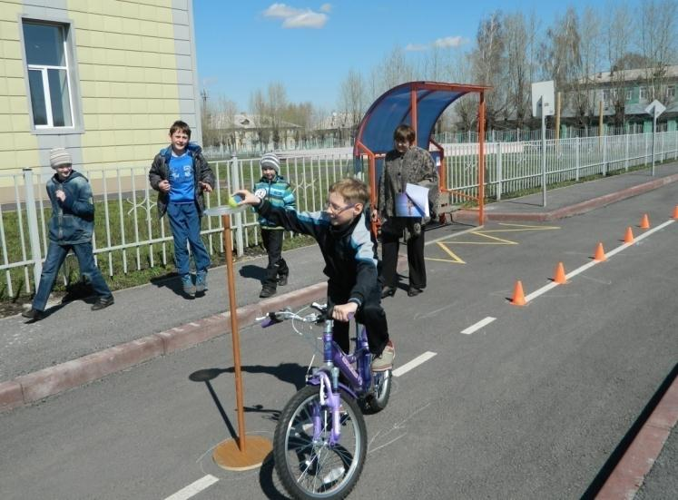
Семейный конкурс
«Семья за дорожную безопасность»

Slide 14
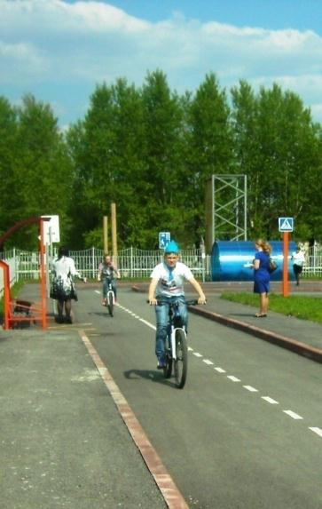
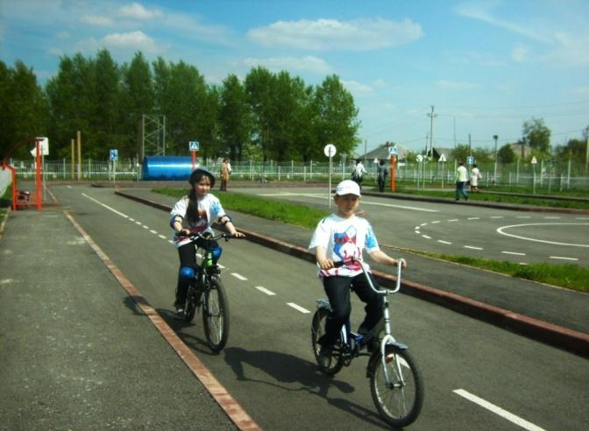
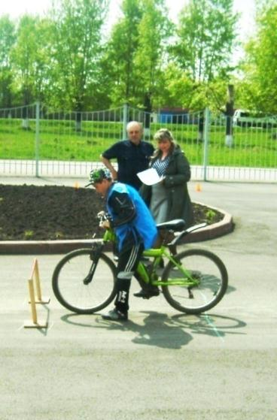
Конкурс
«Безопасное колесо»

Slide 15
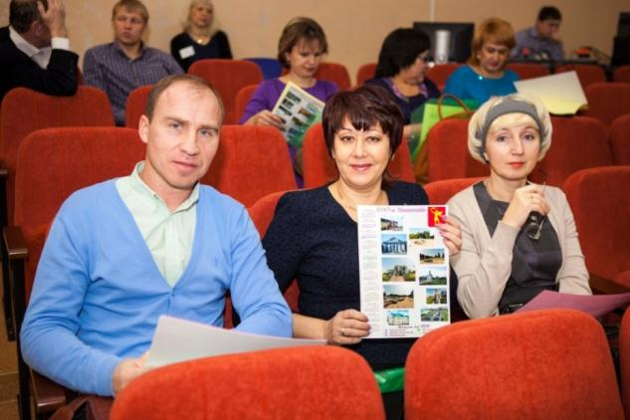
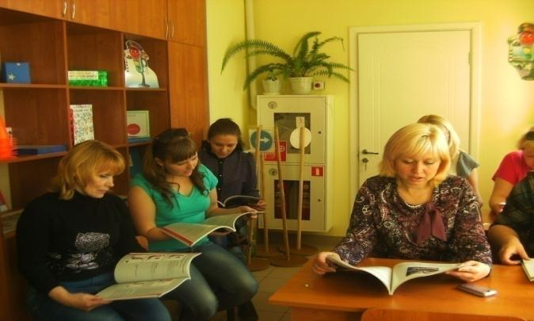
Формы работы с педагогами
консультации
семинары
мастер-классы
Изучение нормативных документов

Slide 16
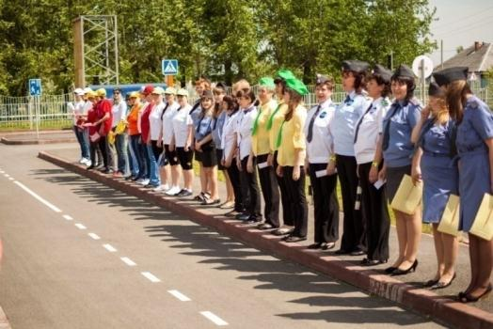
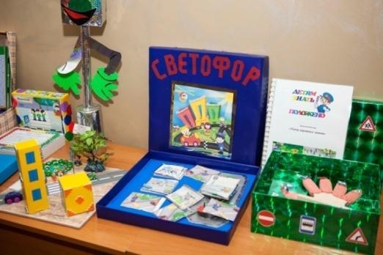
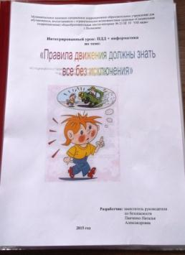
Формы работы с педагогами
Конкурсы профессионального мастерства по БДД
На лучшую
дидактическую игру
«Игра дело серьёзное»
Педагоги за безопасность на дороге
На лучшую разработку интегрированного урока
«Правила ПДД – правила жизни»

Slide 17
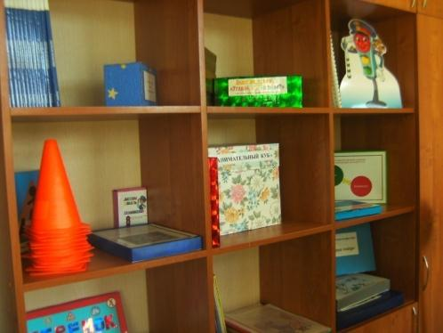
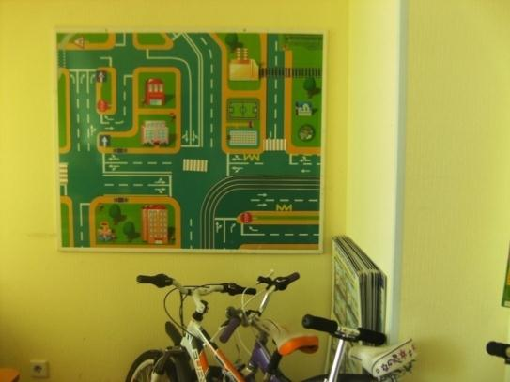
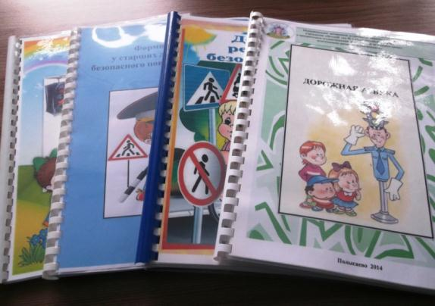
Результаты Ресурсного центра
Созданы условия для развития компетентности педагогов и детей в области ПДД
Учебно-методический кабинет по ПДД
Систематизирован методический материал

Slide 18
Количество детей, занимающихся
по дополнительной общеобразовательной программе «Дорожная азбука»

Slide 19



Количество детей,
участвующих в мероприятиях по БДД

Slide 20

Повысился уровень компетентности педагогических работников

Slide 21
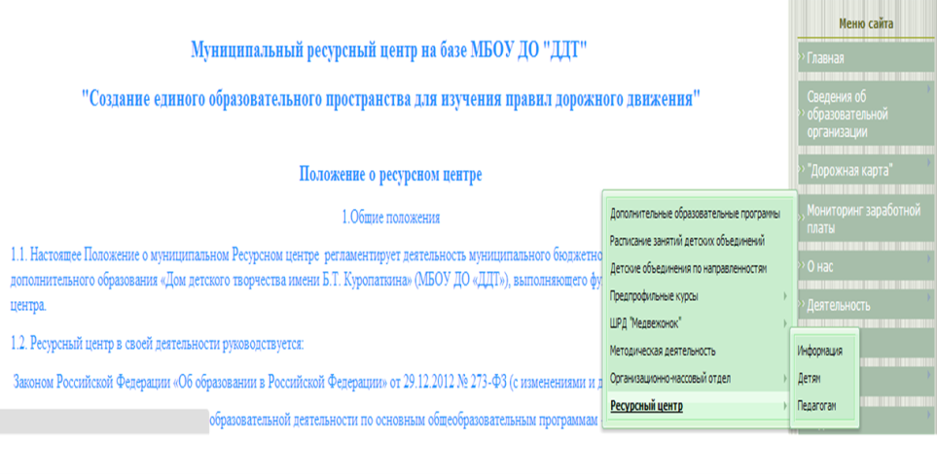
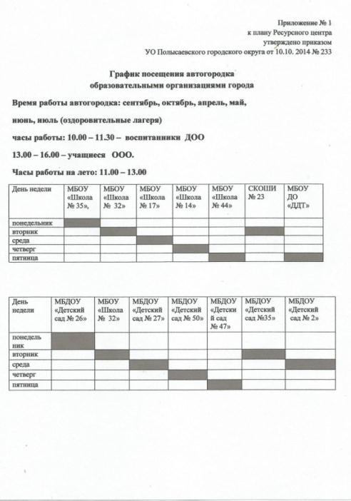
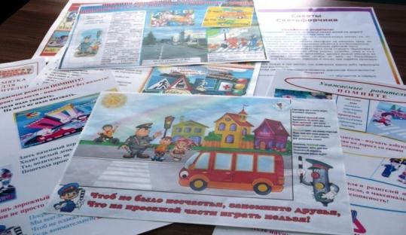
Продукты Ресурсного центра
Страница на сайте учреждения
График посещения автогородка
Учебно-методический материал

Slide 22
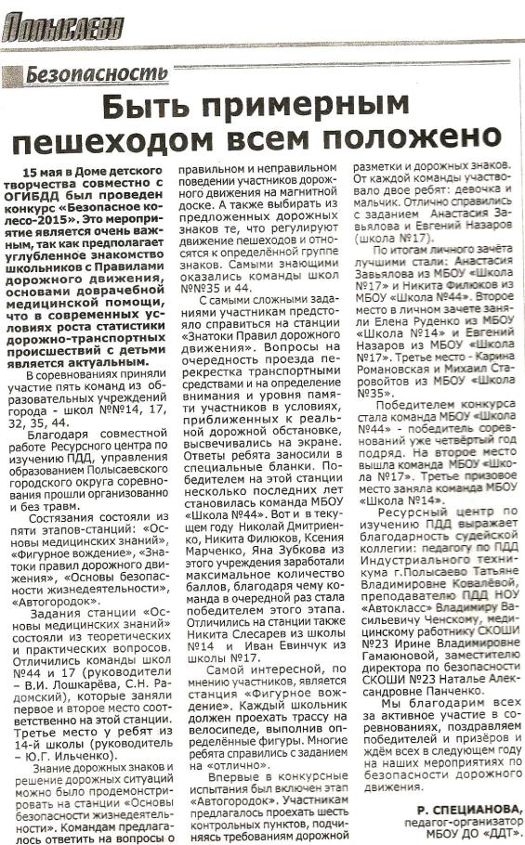

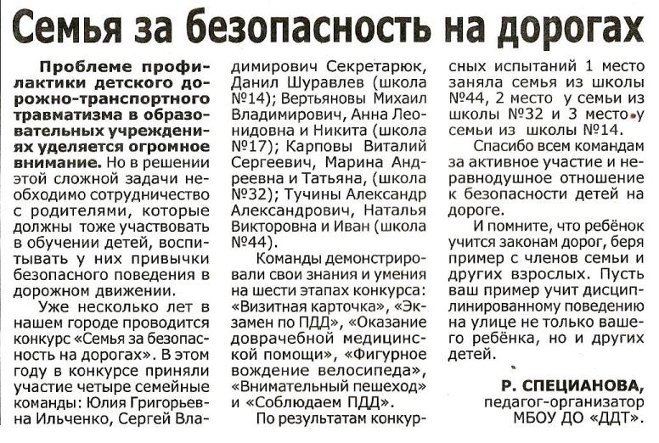
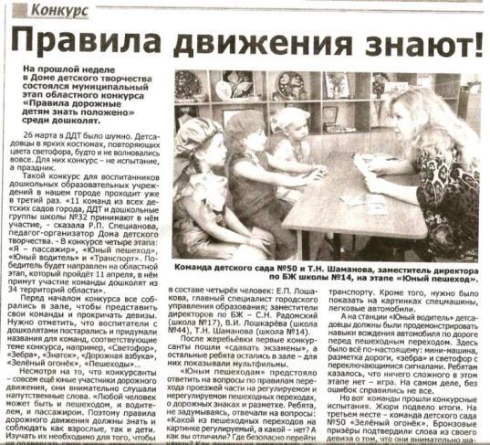

Slide 23
Спасибо за внимание!
МБОУ ДО «ДДТ»
г.Полысаево, ул.Крупской 62
ddt_2010@bk.ru

